Slide 1
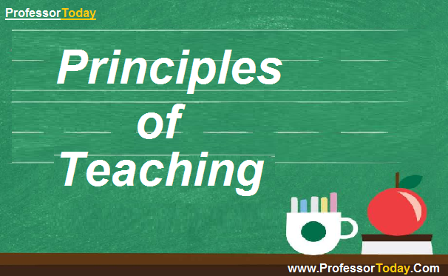
14. 教導的原則(2)
學員手冊第十課, DVD Session 5-2

Slide 2
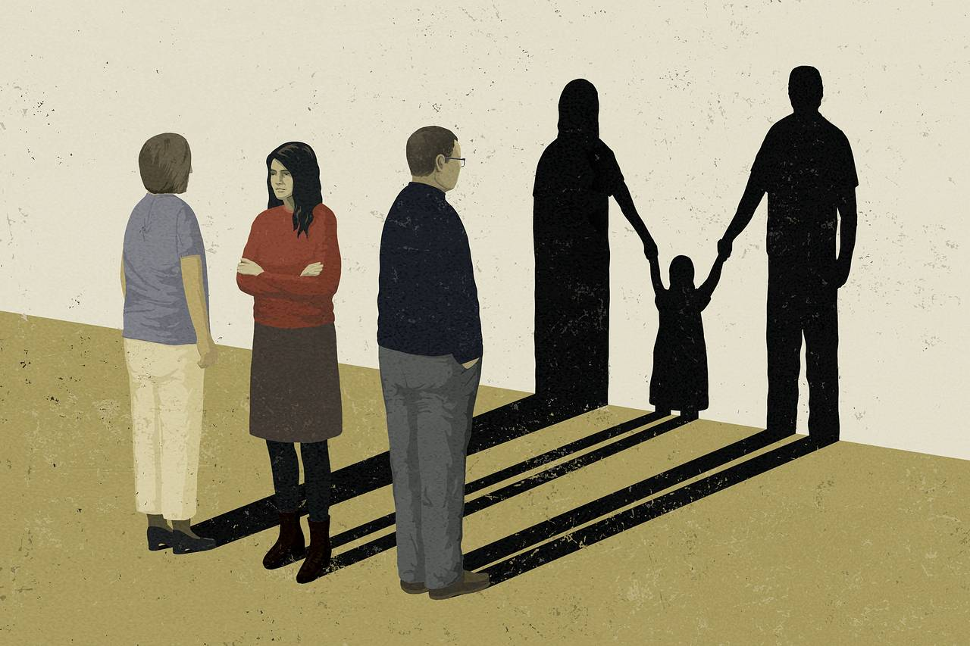
學習適當的教導，從旁輔導孩子，是穩固青少年親子關係的必要條件，但這需要父母親刻意的努力，才能達成！

Slide 3
教導是道德訓練的起點
“管教你的兒子，他就使你得安息， 也必使你心裏喜樂。” (箴言 29:17)
“教養孩童，使他走當行的道， 就是到老他也不偏離。”(箴言 22:6)
“趁有指望，管教你的兒子； 你的心不可任他死亡。”(箴言 19:16)

Slide 4
専制型父母
有言教無身教
造成青少年心中感到苦毒與怨恨
放縱型父母
有身教無言教
造成孩子易怒、缺乏安全感的性格
道德規範完全由自己決定

Slide 5
父母親指導孩子做事時，請務必把意思説清楚，並確實執行。
避免衝突點
原則一：要求或告知？
原則二：立刻或等一下？
「五分鐘預告」可以讓孩子知道我們所分咐他們做的事，等一下就要去做。
原則三：如果丶並且丶但是
如果父母親容許申訴的機會，青少年就可以用他可以接受丶有尊嚴的方式處理他的挫折感

Slide 6
父母親都不是完美的，我們也都會有判斷錯誤的時候。
青少年申訴
申訴的原由
申訴的必要
以申訴來維持家中秩序與不惹兒女的氣之間能夠保持平衡
申訴的原則
以謙卑溫和的態度
申訴是一個特權，不是一個權利
不可以分別向爸爸和媽媽申訴

Slide 7
申訴的程序
青少年主動
提供新的資訊
不是新的意見或新的感覺
申訴的基礎
互信的關係
青少年信任父母會公平丶有彈性的處理問題
父母信任青少年會提供合理的新資訊

Slide 8
討論時間
上週作業「五分鐘預告」分享
你對申訴程序有什想法？你們家有施行嗎？

Slide 9
本週作業
練習「申訴程序」
與青少年有深度談話

Slide 10
人生本來就是不公平
父母親可以教導孩子如何與父母溝通，提出合理的申訴，這樣父母就可以做出公平的裁決，同時也不會損及父母的權威。

